Slide 1



C#.NET

Slide 2

01
Tổng quan về biến trong C#
02
Kiểu dữ liệu trong C#
NỘI DUNG
Toán tử trong C#
03
Hàm trong C#
04
05

Slide 3
03
Tổng Quan Về Biến
Biến là gì?
Là một phần tử trong chương trình C#
Có thể thay đổi giá trị trong phạm vi một khối lệnh hay một Class
Một biến đại diện cho một kiểu dữ liệu cụ thể. Nó sẽ thống nhất xuyên suốt chương trình
Cú pháp khai báo biến:
KiểuDữLiệu tênBiến = (giá trị của biến…)
<Hoặc> KiểuDữLiệu tênBiến = tênBiếnKhác(Chỉ khi cùng kiểu dữ liệu)
<Hoặc> KiểuDữLiệu tênBiến1, tênBiến2, tênBiến3,…(chỉ khi cùng kiểu dữ liệu).
<Ví dụ> int kieuSoNguyen = 1;

Slide 4
03
Tổng Quan Về Biến
2. Quy tắc khai báo biến:
Chỉ được bắt đầu bằng một ký tự(chữ), hoặc một dấu gạch dưới(_),
Tên biến KHÔNG được chứa khoảng trắng
KHÔNG được trùng với các từ khóa
Có phân biệt chữ hoa và chữ thường
Tên biến có thể chứa số nhưng số không được bắt đầu bằng số.

Slide 5
03
Tổng Quan Về Biến
2. Quy ước đặt tên biến (naming convention):
Biến phải đặt rõ nghĩa, không đặt biến theo kiểu: int a =…, string b =…
Đặt tên biến theo quy tắc Cammel Case: từ đầu tiên viết thường, các từ tiếp theo viết hoa chữ cái đầu:
VD: string studentName, double studentScore.

Slide 6
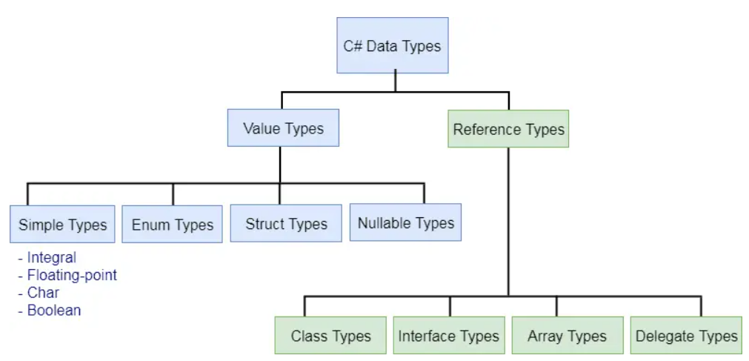
03
Các Kiểu Dữ Liệu Cơ Bản Trong C#

Slide 7
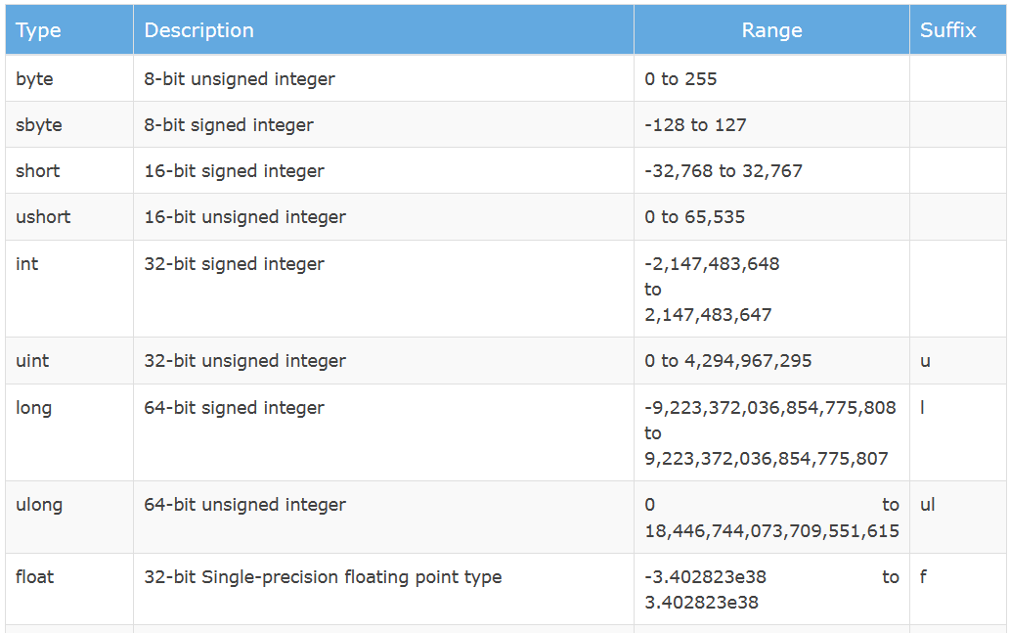
03
Các Kiểu Dữ Liệu Cơ Bản Trong C#

Slide 8
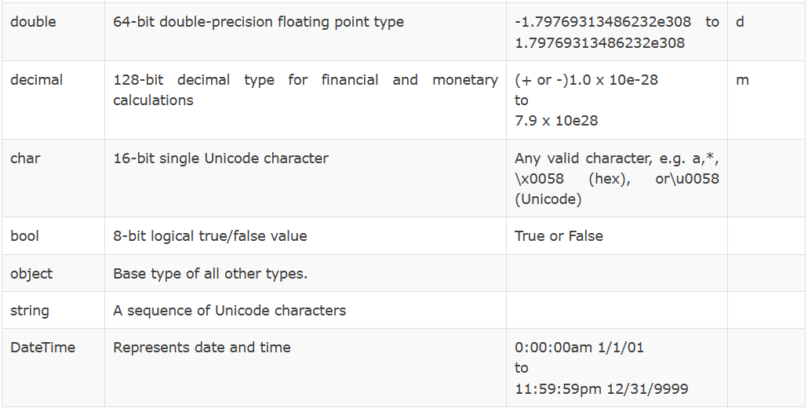
03
Các Kiểu Dữ Liệu Cơ Bản Trong C#

Slide 9
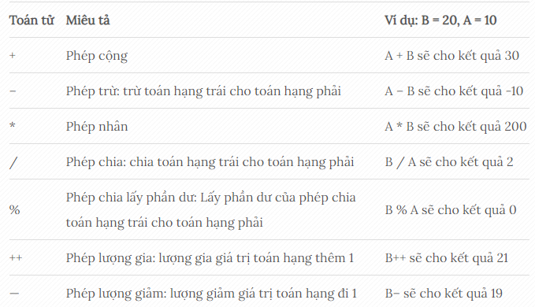
04
Các Toán Tử Cơ Bản – Toán tử số học

Slide 10
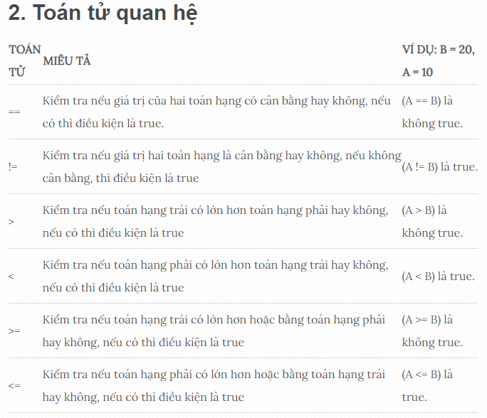
04
Các Toán Tử Cơ Bản – Toán tử quan hệ

Slide 11
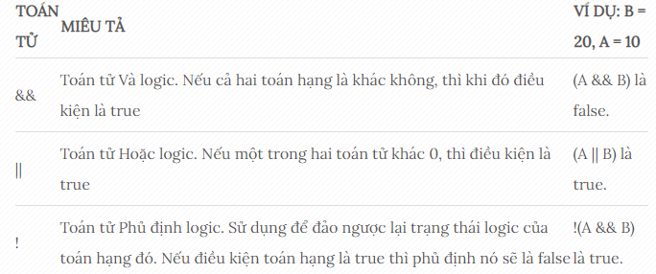
04
Các Toán Tử Cơ Bản – Toán tử logic

Slide 12
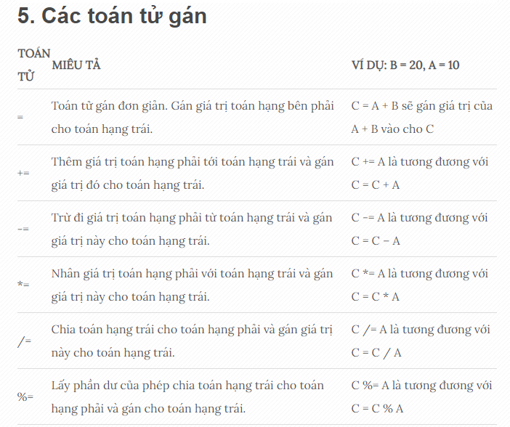
04
Các Toán Tử Cơ Bản – Toán tử gán

Slide 13
04
Làm Quen Với Hàm (Method)
Hàm/ Phương Thức (Method) là gì?: - Một Hàm trong C# là một tập hợp các dòng lệnh để thực hiện một hành động. Ví dụ khi bạn gọi hàm Console.WriteLine(), hệ thống thực thi một khối lệnh để hiển thị một thông báo trên bàn điều khiển console.
Cách khai báo một Hàm trong C#:

Slide 14
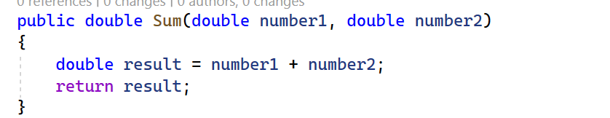
04
Làm Quen Với Hàm (Method)
Access Modifier: public/private/
protected
Kiểu trả về:int, void…
Tên hàm
Khối lệnh của hàm
Danh sách tham số

Slide 15
04
Làm Quen Với Hàm (Method)
Cách sử dụng Hàm thông thường:
-Hàm thông thường: Phải được khai báo trong class, cách sử dụng:
+ Tạo class
+ Viết hàm trong class
+ Khởi tạo đối tượng của class
+ Gọi hàm thông qua đối tượng của class

